Slide 1
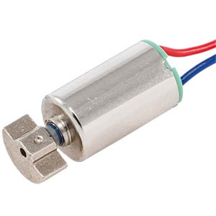
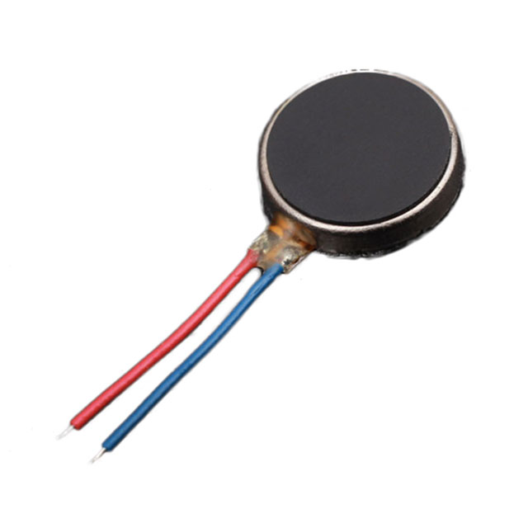
Vibrationsmotoren
Auch "Eccentric Rotating Mass" (ERM)
Werden vor allem für "Haptic Feedback" an Touch-Elementen eingesetzt (Vibrations-Rückmeldung bei Berührung des Displays/Buttons)

Slide 2
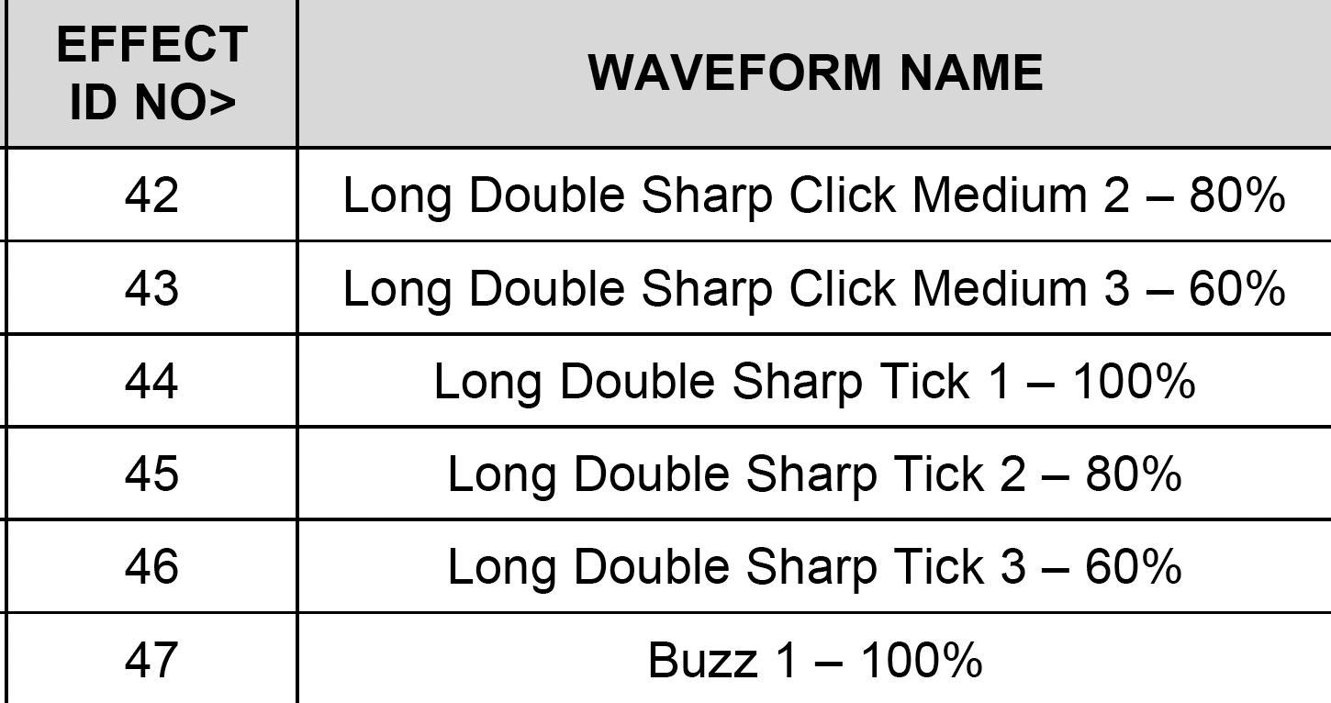
Ansteuerung durch Arduino
Für einfaches radiales Vibrieren (reine Unwucht) Ansteuerung wie normaler DC-Motor mit Motortreiber
Für kompliziertere Vibrationsmuster: Haptic Motor Controller mit DRV2605 z.B. von Adafruit https://www.adafruit.com/product/2305
Dabei können 117 vordefinierte WAV-Muster auf dem Motor abgespielt werden, ähnlich einem Lautsprecher

Slide 3
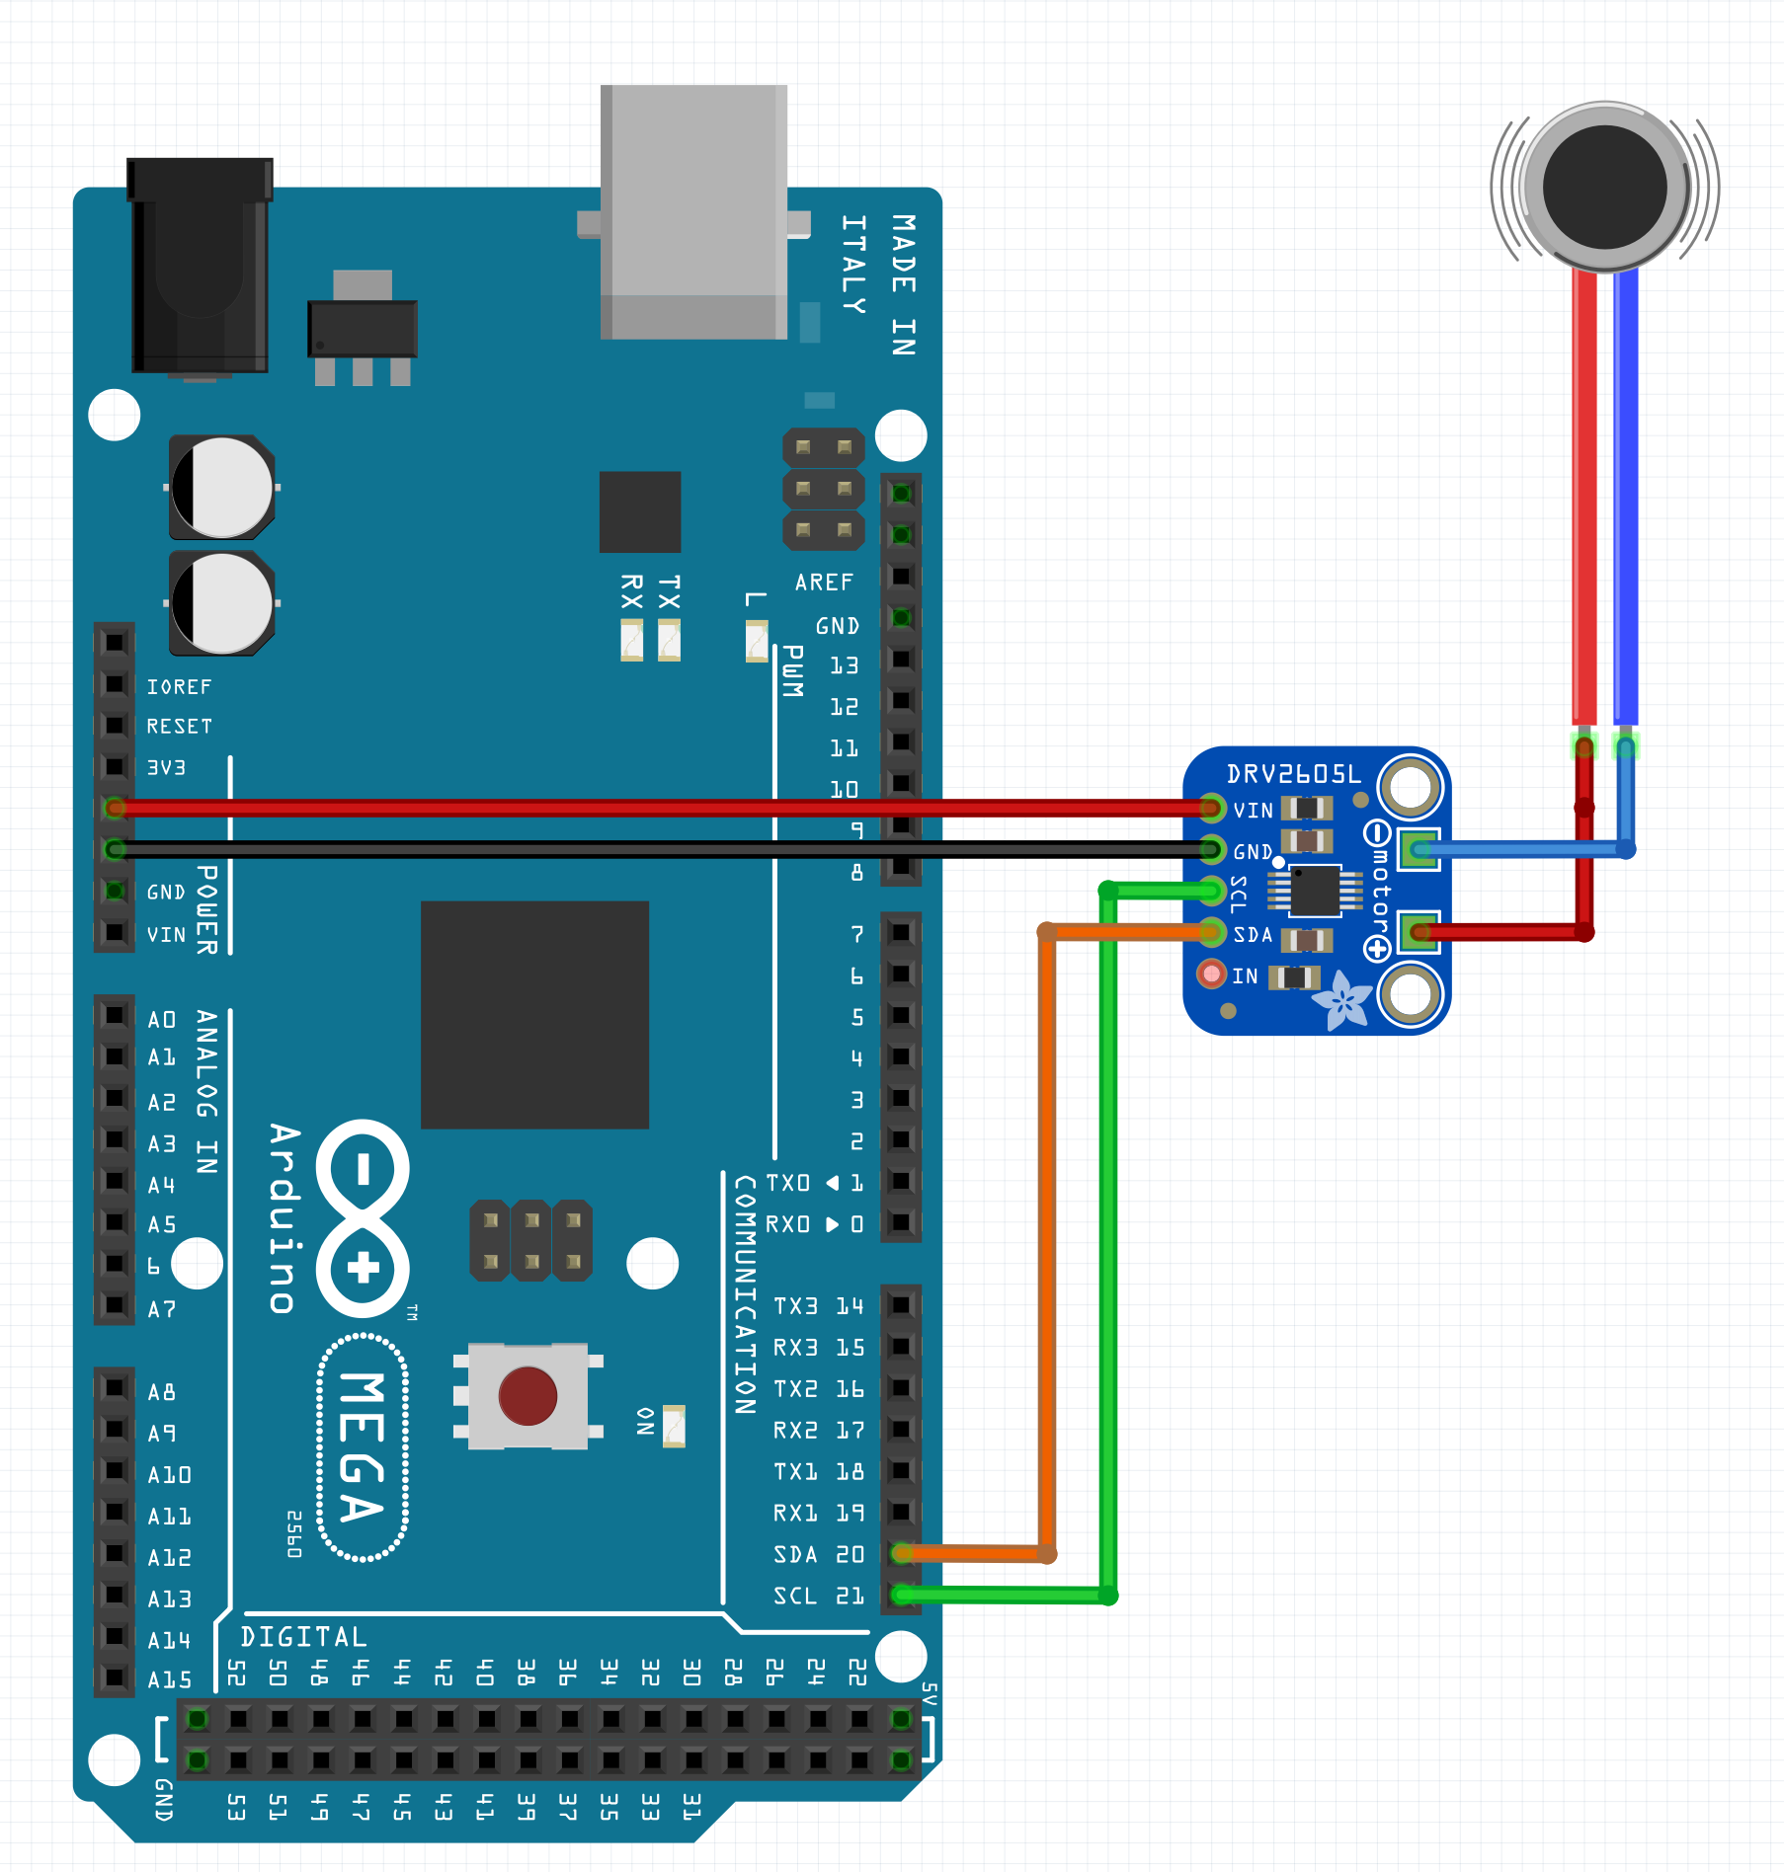

Slide 4
Sketch "HapticDRV2605.ino"
#include <Wire.h>
#include "Adafruit_DRV2605.h"
// Ansteuerung per I2C und Adafruit_DRV2605 library
Adafruit_DRV2605 VibrMotor;
void setup() {
VibrMotor.begin();
VibrMotor.selectLibrary(1);
// internal trigger when sending 'go' command via library
VibrMotor.setMode(DRV2605_MODE_INTTRIG);
}
void vibrate() {
// Effekt vorbereiten (slot 0)
VibrMotor.setWaveform(0, effect);
VibrMotor.setWaveform(1, 0);
// Effekt abspielen
VibrMotor.go();
}

